Slide 1
Comptes 2022 Présentation à l’Assemblée communale ordinaire du 20.06.2023
Courtedoux, le 20.06.2023
D. Gatherat

Slide 2
Table des matières
Comptes en bref
Comptes de fonctionnement, particularités
Dépassements budgétaires, principaux écarts
4. Comptes des investissements
Bilan

Slide 3
1. Comptes en bref
En CHF | Comptes 2022 | Comptes 2021 | Var.
Charges de fonct. | 3’253’176 | 3’264’567 | - 0.35%
Revenu fiscal | 2’478’830 | 2’466’373 | +0.05%
Revenu tot. de fonct. | 3’303’634 | 3’347’228 | -1.3%
Résultat Comptes (+ Bén. / - Perte) | + 50’458 | + 82’660 | -38.9%
Investissements (+ Invest. / - Désinvest.) | 344’279 | 342’404 | + 0.5%
Investissements | 360’634 | 342’404 | + 5.3%
Subventions | - 16’355 | -
Autre (ventes,…) | - | -

Slide 4
2. Comptes de fonctionnement, particularités
Les charges et les revenus de fonctionnement sont assez
identiques à 2021, rien de spécial à signaler.
Une bonne rentrée fiscale pour l’année 2022.
Ce qui a permis d’attribuer Fr. 200’000.– à la réserve de politique budgétaire.

Slide 5
3. Dépassements budgétaires
1400 : Police des constructions Fr. 7’572 / budget Fr. 3’000

Slide 6
3. Dépassements budgétaires
2128:
- Bâtiments et imm. administratif Fr. 9’079 / budget Fr. 0
Total : Immeubles, locaux Fr. 141’060 / budget Fr. 135’410

Slide 7
3411 : Contribution à la patinoire Fr. 52’875 budget 32’000
3. Dépassements budgétaires
2130 : Charges école secondaire Fr. 55’915 / budget Fr. 50’400

Slide 8
6150 - Entretien routes et chemins ruraux. Fr. 23’321 / budget Fr. 0 - Entretien des machines d’exploitation Fr. 9’867 / budget Fr. 0 - Amortissements planifiés des routes Fr. 60’498 / budget Fr. 0
3. Dépassements budgétaires

Slide 9
7100 - Entretien des appareils d’exploitation Fr. 15’064 / budget Fr. 5’500 - Augmentation de créances de prestations Fr. 7’122 / budget Fr. 0
3. Dépassements budgétaires
7300: Personnel d’exploitation - Grétche Fr. 17’826 budget / Fr. 8’200

Slide 10
8113: Entretien autres terrains du PA Fr. 12’785 / budget Fr. 2’850
3. Dépassements budgétaires

Slide 11
9630: entretien courant - Bâtiments. Fr. 8’217 / budget Fr. 3’000
3. Dépassements budgétaires
9990 : attribution à la réserve de politique budgétaire Fr. 200’000 budget Fr. 0

Slide 12
341 : Culture, sports Fr. 56’617 / budget Fr. 32’000 Total culture – sports Fr. 81’732 / budget Fr. 64’880
3. Dépassements budgétaires
615: Routes communales. Fr. 250’256 / budget Fr. 232’654
Total Trafic et télécom. Fr. 263’362 / budget Fr. 247’754

Slide 13
811: Administration, exécution et contrôle Fr. 53’629 budget Fr. 46’660
3. Dépassements budgétaires

Slide 14
4. Compte des investissements
Il n’y a eu que Fr. 360’000.– d’investissements sur les Fr. 1’323’000.– budgétisés.
C’est principalement les travaux de la Grange et la route de La Combatte qui ont été reportés.

Slide 15
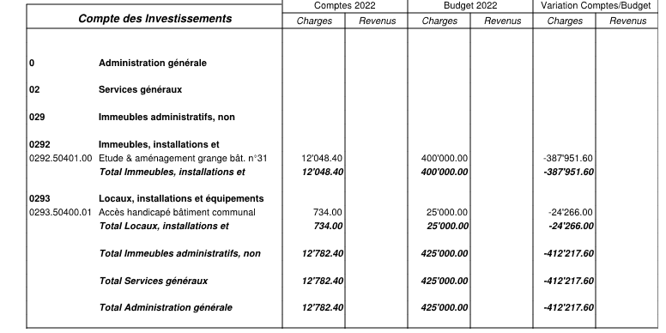
4. Compte des investissements
0292: Immeubles et installations. Fr. 12’048 / budget Fr. 400’000

Slide 16
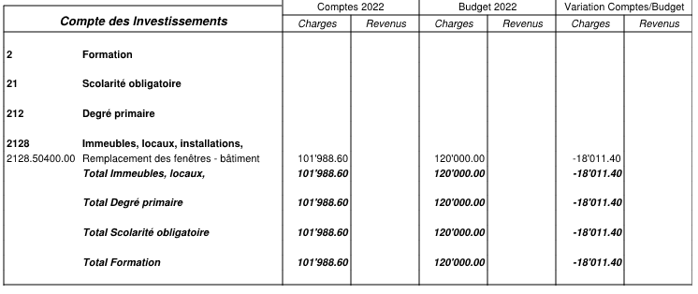
2128: Immeubles, locaux, installations Fr. 101’988 / budget Fr. 120’000
4. Compte des investissements

Slide 17
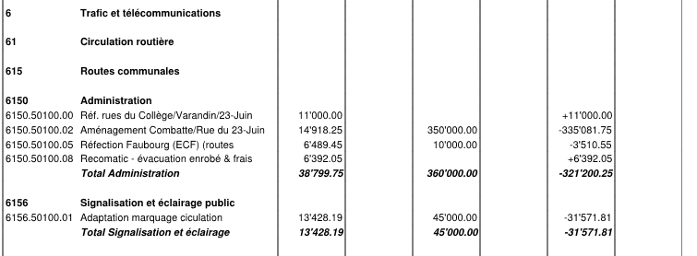
6150 : Aménagement Combatte. Fr. 14’918 / budget Fr. 350’000 6156 : Adaptation marquage circulation Fr. 13’428/budget Fr.45’000
4. Compte des investissements

Slide 18
7100 : Approvisionnement en eau Fr. 54’365 / budget Fr. 165’000
4. Compte des investissements
7200 : Assainissement des eaux Fr. 73’112 / budget Fr. 133’200

Slide 19
7900 : Aménagement du territoire Fr. 49’802 / budget Fr. 75’000
4. Compte des investissements

Slide 20
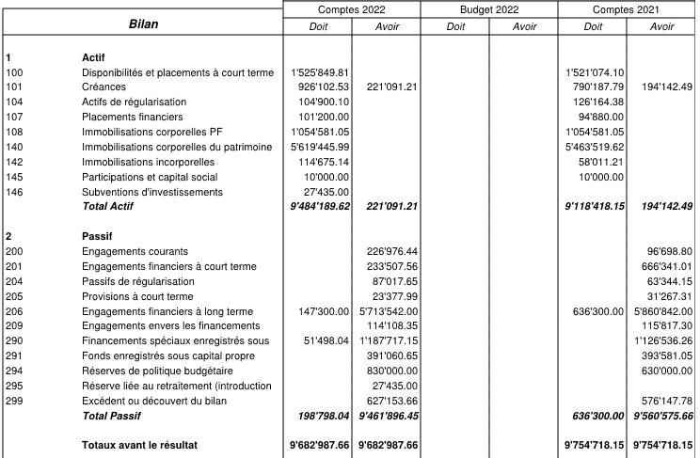
5. Bilan

Slide 21
Merci de votre attention
MERCI DE VOTRE ATTENTION
?

